Slide 5
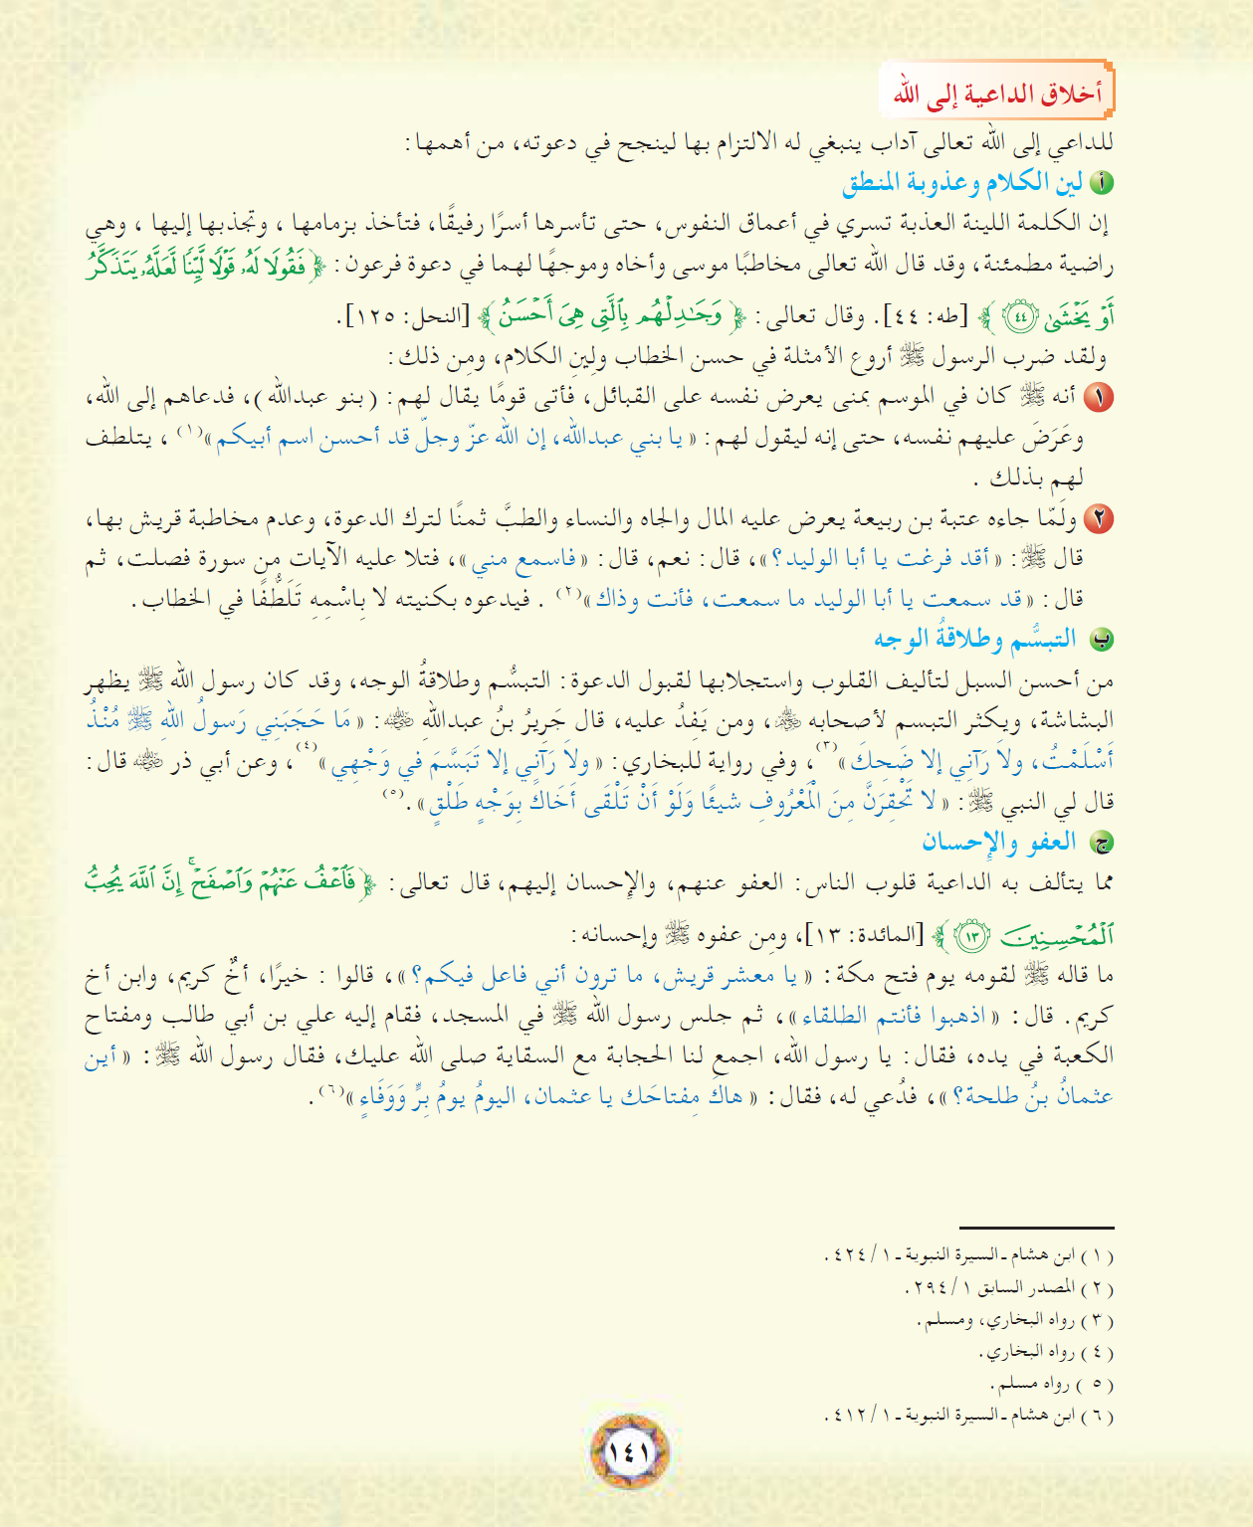
ج3:

Slide 6
الداعي من أحسن
الناس عند الله
سبب للفلاح
حصول الخيرية
على سائر الأمم
خير من المال الكثير
له أجر من تبعه

Slide 7
ص 140
ص 141
ج1: واجبة , لقوله تعالى ﴿ وَلْتَكُنْ مِنْكُمْ أُمَّةٌ يَدْعُونَ إِلَى الْخَيْرِ ﴾
ج4: الدعوة إلى الأخلاق الكريمة - أنه دين رحمة وإحسان - يدعو إلى الألفة والمحبة

